Slide 1

TRƯỜNG TIỂU HỌC QUỐC TUẤN
CHÀO MỪNG CÁC EM ĐẾN VỚI TIẾT HỌC!
Môn Toán – Bài Vận tốc
GIÁO VIÊN : PHẠM HOÀNG NAM

Slide 2




Khởi động

Slide 3



KHÁM PHÁ

Slide 4

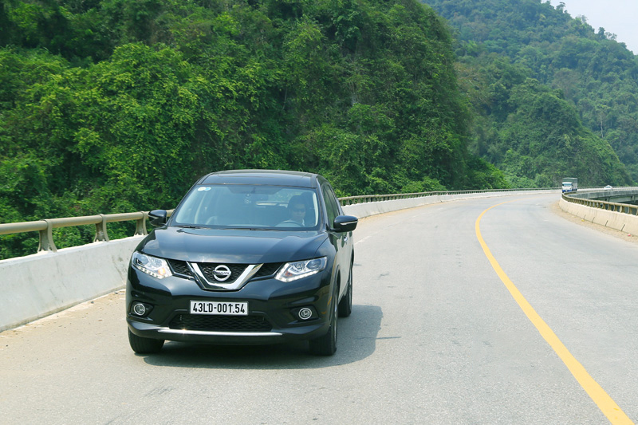
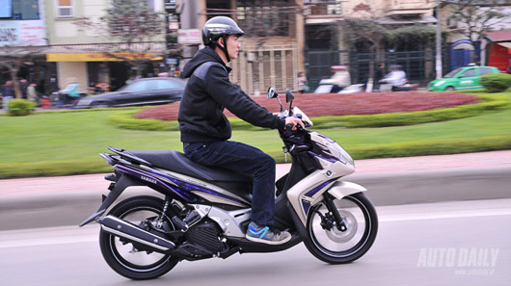
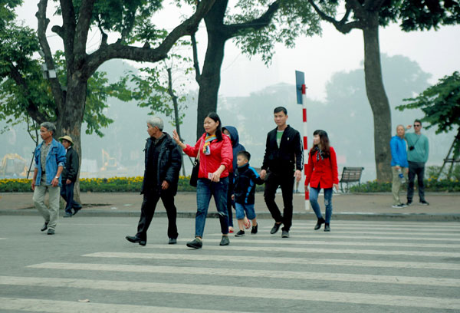
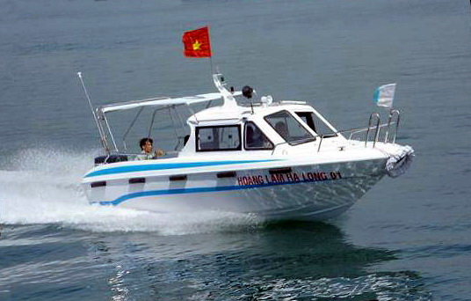

Slide 5

Toán
Thời gian: 3 phút
VẬN TỐC
Bài toán 1: Một ô tô đi một quãng đường dài 170 km hết 4 giờ. Hỏi trung bình mỗi giờ ô tô đi được bao nhiêu ki – lô – mét?
Tóm tắt
Bài giải
Trung bình mỗi giờ ô tô đi được là :
Đáp số : 42,5 km
? km
170 : 4 = 42,5 (km)
170 km
Trung bình mỗi giờ ô tô đi được 42,5 km. Ta nói vận tốc trung bình hay nói vắn tắt vận tốc của ô tô là bốn mươi hai phẩy năm ki- lô- mét giờ, viết tắt là : 42,5 km/giờ

Slide 6


Toán
VẬN TỐC
 170 : 4 = 42,5 (km/giờ)
Quãng đường
Thời gian
Vận tốc
(km)
(giờ)
(km/giờ)
Muốn tính vận tốc ta lấy quãng đường chia
cho thời gian.
Gọi vận tốc là v, quãng đường là s , thời gian là t, ta có:
v = s : t

Slide 7
Toán
VẬN TỐC
Bài toán 2: Một người chạy được 60 m trong 10 giây. Tính vận tốc chạy của người đó ?
Tóm tắt:
s : 60 m
t : 10 giây
v : …m/giây?
Bài giải
Vận tốc chạy của người đó là:
60 : 10 = 6 (m/giây)
Đáp số : 6 m/giây

Slide 8
Thư giãn

Slide 9


CÙNG LUYỆN TẬP

Slide 10
Toán
VẬN TỐC
Bài 1: Một người đi xe máy đi trong 3 giờ được 105 km. Tính vận tốc của người đi xe máy.
Tóm tắt:
s : 105 km
t : 3 giờ
v : … km/giờ?
Bài giải
Vận tốc của xe máy là:
105 : 3 = 35 (km/giờ)
Đáp số : 35 km/giờ

Slide 11

Toán
VẬN TỐC
Bài 2 : Một máy bay bay được 1800 km trong 2,5 giờ. Tính vận tốc của máy bay.
Bài giải
Vận tốc của máy bay là:
1800 : 2,5 = 720 (km/giờ)
Đáp số : 720 km/giờ
Tóm tắt:
s : 1800 km
t : 2,5 giờ
v : …km/giờ?

Slide 12
VẬN DỤNG

Slide 13
Ước lượng vận tốc
a) Người đi bộ khoảng:
5 km/giờ
b) Người đi xe đạp khoảng:
15 km/giờ
c) Người đi xe máy khoảng:
40 km/giờ
d) Người đi ô tô khoảng:
50 km/giờ

Slide 14

"Đố bạn ? "
Trò chơi:
1
1
Nêu quy tắc
tính vận tốc.
s : 100 km
t : 2 giờ
v : ?km/giờ
2
3
Nêu công thức
tính vận tốc.
2
3
s : 800 m
t : 4 phút
v : ? m/phút
4
Vận tốc của
người đi bộ
khoảng bao
nhiêu?
5
6
Nêu một số
đơn vị đo
vận tốc.
4
5
6

Slide 15
TẠM BIỆT TẤT CẢ CÁC EM!

